Slide 1
Cvičení 8
Odevzdat do 14 dnů

Slide 2
Trvalý pobyt matky x preference ve výběru porodnice
Důvody migrace ze zahraničí – rozdělení Československa, volný pracovní trh EU
Globální hodnocení poměru počtu vyjíždějících a dojíždějících
Komunistická struktura průmyslu – podpora industrializace menších center – Střediskové obce
Dnešní trend budování průmyslových zón, které jsou dobře dopravně dostupné – Holešov

Slide 3
Oproti roku 1991 dnes dojížďka na větší vzdálenosti (Praha, …)
Nezapomínat, že je zahrnuta i dojíždka do škol, spádovost do ZŠ v SO ORP s malými obcemi
Nebát se uvádět konkrétní podniky
OPM = EA + EAdoj. – EAvyj.

Slide 4
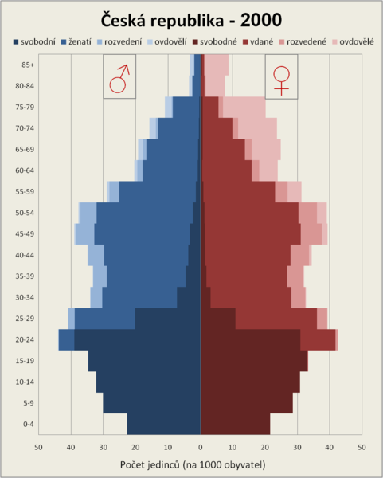

Slide 5
Věková pyramida
Za okres, pro roky 1991, 2001, 2011
Pětileté věkové kategorie
Pokusit se zdokumentovat trendy stárnutí obyvatelstva a také důvody zářezů ve věkové pyramidě
Zjistit průměrný věk taktéž za okres a za roky 1991, 2001 a 2011
Jaký je rozdíl od střední délky života?

Slide 6
Průměrný věk zjistit z Demografické ročenky
Průměrný věk je aritmetickým průměrem věku všech jedinců v dané populaci

